Slide 1
嵌入式影像作業 期末報告-網球
負 責 人：
目前成員：吳東穎、張程偉
開始日期：2023/4/24
結束日期：

Slide 2
需求列表
需求:
限制: 以室外網球賽為輸入影片
功能:
以watershed對(背景)球場界內外分割
對球體軌跡追蹤、紅線標記
球場俯視圖(視角轉換)
以綠圈圈標落地點
規格:
效能:
介面:

Slide 3
系統分析 – breakdown
球賽判決輔助
Watershed 繪製界線
LBP
球體軌跡
輪廓
俯視圖
前景
後景
直方圖繪製
圖片遮罩
、挑樣本
方框框人物
視角轉換
HSV
卡爾曼濾波器
擊球點
落點
方向

Slide 4
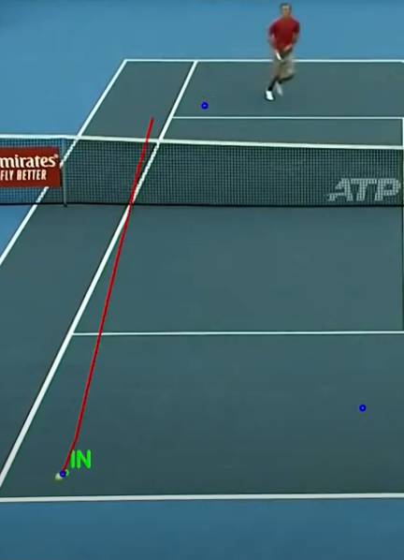
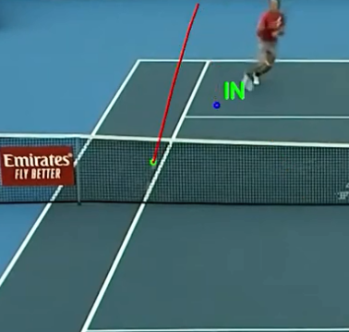
系統分析 – 追蹤球體
圖1、軌跡標記

Slide 5
系統分析 – kalman filter
預測球體軌跡
圖3、

Slide 6
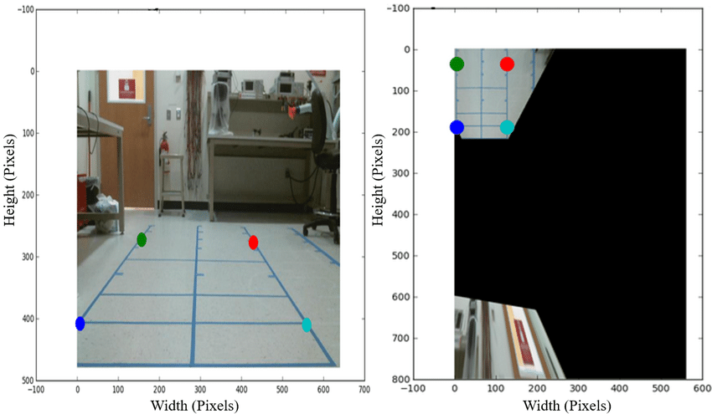
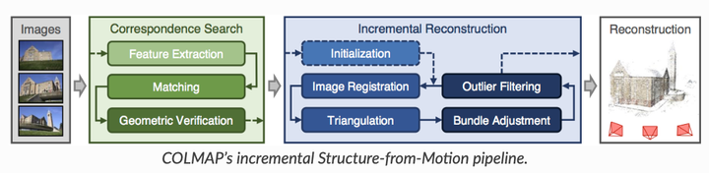
系統分析 – 視角轉換
視角轉換
參考點
相機內/外參數
圖2、俯視|前視圖
圖3、COLMAP可以估計sparse model

Slide 7
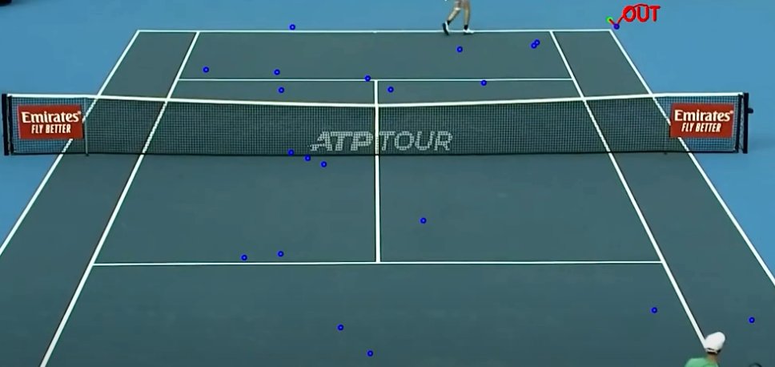
專案架構 – 估計畫面
圖3、落點標記

Slide 8
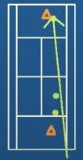

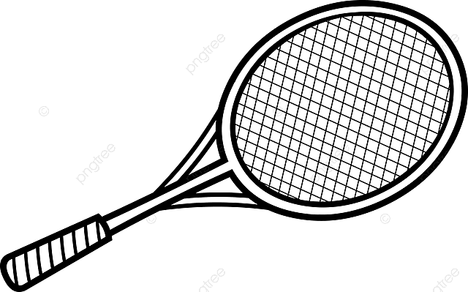

專案架構 – 估計畫面
圖4、前瞰圖(webcam)
圖5、俯視圖

Slide 9
參考資料
Kalman filter:
(estimate) Ball: https://www.youtube.com/watch?v=MxwVwCuBEDA
(track) Ball: https://pyimagesearch.com/2015/09/14/ball-tracking-with-opencv/
People: https://www.youtube.com/watch?v=oY4DXtzlZ-k
視角轉換圖: https://www.researchgate.net/figure/Left-Original-image-Right-Perspective-transform_fig5_326812327
NeRF 分別與 SRN、LLFF 和Neural Volumes 三個方法的效果比較: https://buzzorange.com/techorange/2020/04/27/google-berkeley-360-3d-photos/#:~:text=NeRF%20%E5%88%86%E5%88%A5%E8%88%87%20SRN%E3%80%81LLFF%20%E5%92%8C%20Neural%20Volumes%20%E4%B8%89%E5%80%8B%E6%96%B9%E6%B3%95%E7%9A%84%E6%95%88%E6%9E%9C%E6%AF%94%E8%BC%83
NERF 演算.py(多張輸入):
原理解說: https://zhuanlan.zhihu.com/p/593204605/

